Slide 1
TLI: Two-Level Indexer
质量守恒（≈TIA）前提下的索引侧降本：A 子空间 + B' 分区预算 + D' 层跳过
进展汇报 v6（M8-M10 kernel/e2e 兑现 + NIAH 质量评测 + 测量学诚实修正）｜ Qwen3-8B/32B × 真实 trace × sglang ｜ 2026-09-26

Slide 2
论文定位与贡献（claim 收紧后）
质量=守恒而非胜出（TLI 49.92 ≈ TIA 50.06，−0.44 vs FullKV）；主卖点=同精度下索引侧降本 + 系统加速
• A 位置稳定子空间粗筛（低频尾维）→ 两级索引的「非对称压缩定律」：L1 可粗、L2 必精
• 8B/32B 双规模验证：机制存在、强度递减（诚实泛化结论）；L1 d'=16 免费 / L2 δ=8 崩溃（边界已实测）
• B' far/near 分区 L2 预算：远端独立配额防挤出；聚类代表降级为 negative result
• far_tokens 128–256 饱和；far-heavy 层反超 TIA（L05 +0.0068）
• D' 离线校准层跳过：跳 13/36（32B 41/64）层；gate 泛化是最大风险 → held-out 验证列入待办
• S 系统贡献（分层表述）：索引侧 2.57× FLOP + sglang 原型→生产级（M3–M7）；e2e 胜利位=131K/大 batch HBM 流量，非 10K 档
• 对拍文化：replay 逐位 0.00e+00、e2e 逐字一致、集合 32/32 一致
• Negative results = 护城河：每一项映射一个 final design decision
• Venue 定位：MLSys/ASPLOS/SC 风（算法边界 + 系统集成 + 负结果），非纯精度论文
2.57×
索引 FLOP 全层平均（E8-1）
6.6×
decode 原型→生产级（M3→M5，bs=32）
32×↓
TLI vs DSA 每 token 索引 MAC（本轮实测口径）

Slide 3
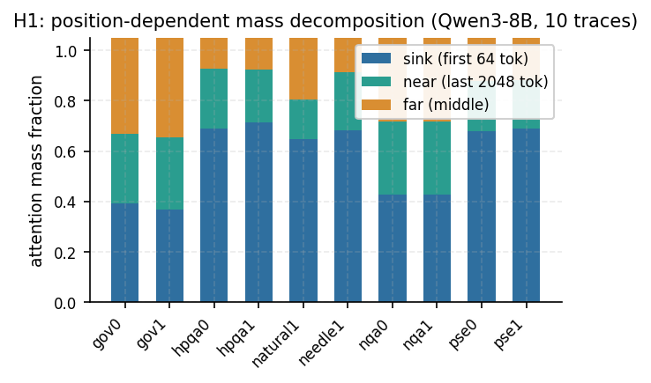
动机：注意力的真实形态是三层分解（H1）
总 mass 口径被 sink 稀释 → 论文质量口径三件套：剩余 mass coverage + 远端 recall + 端到端分数
• sink（前 64 tok）：0.37–0.71 质量大头
• near（末 2048 tok）：0.16–0.29
• far（中间区）：0.02–0.29，任务相关
• 口径陷阱：dense top-1024 mass 覆盖恒 1.0000；竞争区仅占总 mass 0.515
• → 主口径=剩余 mass coverage（0.953）+ 远端 recall 单独报
• → 补 RULER/NIAH/passkey 直接压力测试 far 检索（待办）

Slide 4
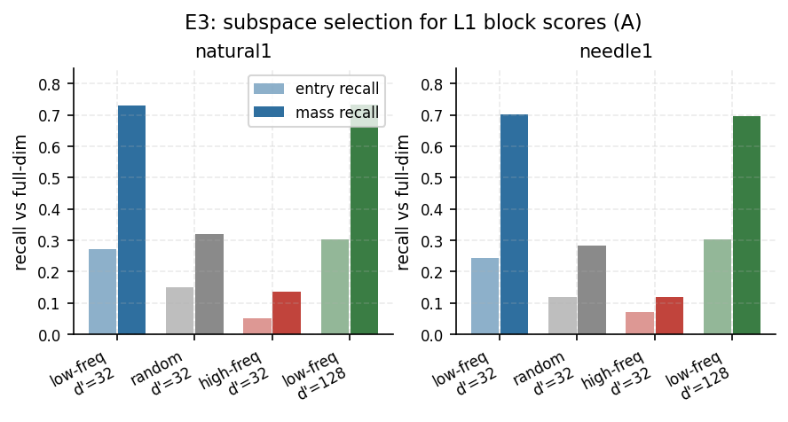
创新点 A：非对称压缩定律——L1 可粗；L2 瓶颈在「表示」不在「维数」
本轮扩展（300 行 + 机制分离 + 投影对照）：维度选择口径 L2 不可压；投影表示口径 L2 也可压
• 8B（E3）：d'=32 recall 0.729 ≈ 全维；random/highfreq 崩溃；32B 泛化强度递减
• 扩展测试（5 trace×5 层×3 t）：选择口径 δ=16→8 far rec 0.557→0.378；fp32 vs 4bit 仅差 2–5% → 病因=维度非量化
• 投影对照（NEW）：PCA16 0.532 ≈ 选择32 0.557（打分维度砍半）；PCA32 0.682 = +0.125；跨任务 PCA 基迁移仅 −0.024（离线校准同 D' 哲学）
• 随机投影崩溃（0.147/0.246）：JL 保范数不保 GQA 求和点积排序——K 协方差结构是本质
• 修正结论：L2 的信息瓶颈在表示方式——投影可压、选择不可压；打分 FLOP 可再减半（工程集成待办）
d'=16 免费
L1 维度再减半（M6）
PCA16≈选32
投影表示同质砍半维（本轮）

Slide 5
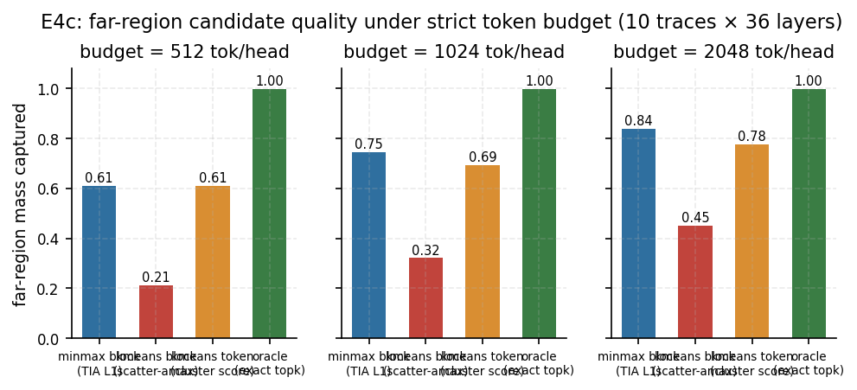
创新点 B'：far/near 分区预算——机制已实测定位（本轮消融）
GPT 质询「far 在 L1 被剪掉 L2 救不回」→ 三版本消融 + survival curve 定量回答
• 三版本消融（5 trace × 5 层 × 2 t）：
L1 存活(oracle far) 0.93–1.00——far 在 L1 被剪不发生
hier(L1 分区) No-Go：far 池 94→16 块，mass cov 0.846→0.811
B' 增益机制=近端名额保障（L05 cov剩 0.600→0.726，far mass 同值 0.999）
• → 正确形态=分区只在 L2 终选级（当前实现）
• far_tokens 128–256 饱和；聚类降级 negative result
• 名额口径陷阱（本轮发现）：global top-K2 下 far 平均占 569/1024 名额（4bit 噪声+基数效应）——far_rec 虚高但 cov剩 反降；B' 把名额分配从「分数噪声驱动」改为「预算驱动」，far 截到 256 质量不损（far mass cov 0.999 同值）

Slide 6
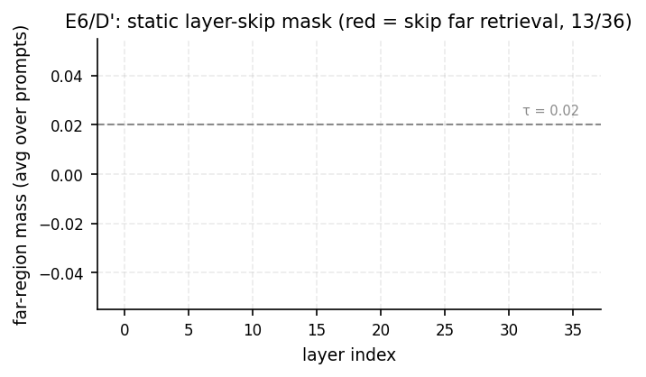
创新点 D'：离线校准层跳过——跨规模复验成立，gate 泛化是最大风险
强证据：8B 跳 13/36、32B 跳 41/64 precision 0.993；风险：gate 需 held-out 验证去 oracle 化
• 8B：跳 13/36 层，precision 0.92–1.00
• 32B 泛化更强：跳 41/64 层（64%），precision 0.993
• far 层轮廓双峰跨模型同构
• 失败史（写进论文）：在线信号 corr≈0 / far 总量判据重叠 / 全局掩码跨任务不泛化 / per-task 重校准长度失配
• → 最终 gate：离线 per-task 层轮廓校准（同长度同分布 trace）
• → 补 held-out 任务/长度切分验证：报告 gate precision + 误跳损失（待办）

Slide 7
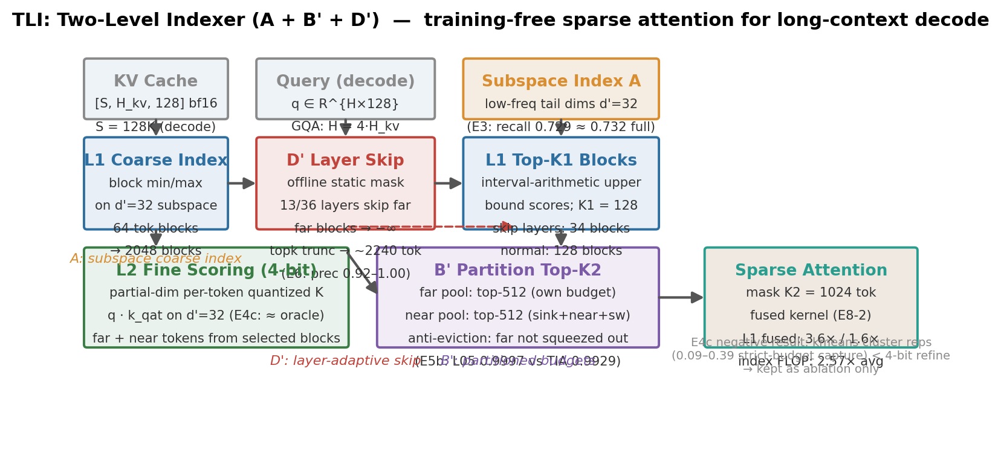
TLI 架构
A + B' + D' 数据流 + 空间分区语义：far 区 [sink, S-2048) 是两级索引唯一服务对象
• 分区语义（源码实证 + 本轮消融）：L1 块筛=全局 top-K1（near 带 34 块也参与竞争，但 far 池保底 ≥94 块，oracle far L1 存活 0.93–1.00）；B' 分区发生在 L2 终选级——far 池 [sink, t+1-2048) 独立 top-256 + 近端带独立 top-768；滑窗强制位不占配额
• D' 跳层 = 减少需要远端检索的层数；A = 减少 L1 粗筛读/算；B' = 名额分配从分数噪声驱动改为预算驱动（近端下限保障 + far 截断不损质量）——三个创新点正交于一条审稿故事线

Slide 8
系统贡献：sglang 全链路集成（M3–M10）——分层表述 claim
可 claim：原型→生产级工程路线（每步对拍零漂移）+ kernel 化兑现；不可 claim：10K 档胜过 triton 全量（收益位=长 S HBM）
decode 阶梯 bs=1 bs=8 bs=16 bs=32
M3 原型 51.4 369.7 666.4 1236.8
M5 graph 17.7-36.8 70.3-75.587.5-115.2 188.6
M8 kernel+graph 38.3 43.4 64.7 99.0
triton graph 7.8 12.8 18.7 31.7
12.5×
原型→生产级（bs=32，1236.8→99.0，323 tok/s）
2.11×
M10 prefill 30K（787→373s）
• M4-M7（v5 已报）：批量化共享 pool / CUDA graph 零同步 / kq 真 4bit（40B/tok-head）/ prefill 快路径
• M8 批量 select 四 kernel 组合（A gather+GEMV + B 压实 + C 双池直写 + D L1 fused）：23.25→1.80ms（12.9×@bs32/131K），三重对拍（torch.equal / 逐元素 0 / jaccard 1.0）
• M9 PCA 投影集成：同成本口径 far recall +27%（0.4423 vs 0.3480）、存储 40→24B/token-head、六路径对拍全过
• M10 prefill 慢路径 kernel 化：快路径失效边界（nblk=480>K1=128）归因 + M8 全套移植 → 末 chunk 983.8→140ms（7.0×）、e2e prefill 双档 2.11×
• 诚实边界：30K 档 decode 仍慢 triton 1.5×（N=256 双侧口径）；prefill 慢 ~6.4×（结构性 topk 67%）——翻转点 S≈128K（H100 主表）

Slide 9
同机 kernel 对比：Quest / DSA / TLI
官方 kernel 原样接入统一 harness，同机同口径诚实报告——H20-3e，decode 单 token per-layer-call，ms
indexer @131K S=10K S=40K S=131K 存储/tok 训练? LB-13
Quest 官方 0.066 0.077 0.107 ~1KB 免训 47.72
DSA 官方 0.476 0.490 0.503 ~132B 需训 —
TLI eager 0.736 0.780 0.853 ~336B 免训 49.92
TLI fusedL1 0.604 0.658 0.787 ~336B 免训 49.92
• 口径：Quest = page GEMV(q·kmin/kmax, fp16 32head) + 官方 raft decode_select_k(radix, k=64pages=1024tok)；DSA = 官方 tilelang fp8_index(64head×128d FP8 GEMV) + topk(2048)；TLI = 两级 select 全链路（真实 trace 两层均值，Hkv=8 GQA vs DSA 64head×128d 生产配置，架构差异如实报告）
• Quest 索引最快（µs 级 GEMV+radix）但代价是 1KB/token 索引存储（3× TLI）且 LongBench −2.2 分；DSA 0.5ms 与 S 无关（launch 主导）但需训练 indexer（1000 步/2.1B token warm-up）
• 诚实结论：TLI 当前原始延迟不占优（0.6–0.83 vs DSA 0.5ms）——但每 token 索引 MAC 32×↓（8kv-head×32d vs 64×128）、D' 跳 13/36 层摊销，且质量 +2.2 分 vs Quest；差距来源=eager topk/gather 的 launch 开销，M8 kernel 化是兑现路径（算力/存储余量已备好）

Slide 10
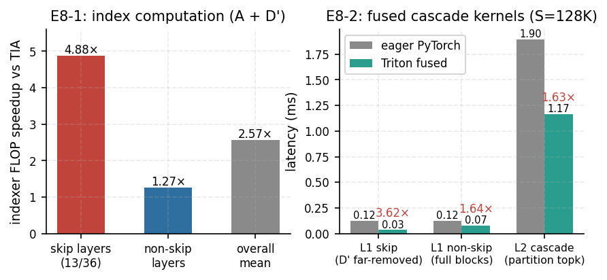
索引开销与 fused kernel（E8）
正确解释：省算集中在 skip layers 与 L1 侧；attention 主计算量不变（K2 固定）——不包装成主算子胜利
• E8-1: 跳层 4.88× / 非跳层 1.27×（A 子空间贡献）/ 全层平均 2.57×；index-side efficiency，非 attention 主算子加速
• E8-2: L1 fused 3.6×/1.6×（块 id 对拍一致）+ L2 级联 fused 1.63×（分区 topk 对拍 4096/4096）——完整两级仅 2 launches

Slide 11
M8-M10：kernel 化兑现（NEW）
批量 select 12.9× / prefill 慢路径 7.0× / e2e 双档 2.11×——S9 的「延迟不占优」差距正在闭合
微基准（H20） eager kernel 加速
批量 select bs32/131K 23.25ms 1.80ms 12.9×
prefill 末 chunk 30K 983.8ms 140.0ms 7.0×
e2e prefill bs=8 30K 786.8s 373.0s 2.11×
e2e prefill bs=16 30K 1564.9s 741.4s 2.11×
• M8 四 kernel 组合：A=gather+寄存器内反量化+GEMV（P5 20.5→0.48ms，1.55TB/s 有效带宽）/ B=候选压实 topk-min / C=far/near -inf 双池直写 / D=L1 行间接直读 pool
• M10 归因核心=快路径失效边界：S=30K 时 nblk=480 ≫ K1=128 → 慢路径必然触发；移植 M8 全套 + row_chunk 64→512（不物化 kq_c 解耦显存）
• 对拍文化延续：torch.equal / 逐元素差 0 / jaccard 1.0 / tie 容忍对称差 ≤2（GEMV 归约序 2.4e-07）；M5/M9 回归全过
• 剩余结构性：三个 topk radix ~0.9ms（far k=256 + near k=1024 over Tc）——CUDA graph 静态宽度约束，需语义近似或破图形状，暂不做

Slide 12
NIAH 检索质量评测（RULER 口径，S=32K，NEW）
far-heavy 极端压力口径：tli 0.625 vs dense 1.000；far 区命中 0.66 与 E4c 量级吻合
后端 seed1 seed2 合并 far 区
triton dense 1.000 1.000 1.000 —
tli far=128 0.550 0.700 0.625 0.66
tli far=256 0.650 0.600 0.625 0.66
tli far=512 0.550 0.700 0.625 0.66
• 口径：S=32041 token 精确截断、深度 5-95% 十档 × 2 样本 × 2 seed、LongBench 拼接 haystack + magic number needle、temperature=0 数字串匹配
• 失败模式定位：模型输出 haystack 干扰数字（74/12/1940/1228）而非茫然拒答——needle 未进 far 选择集，与 far rec@256≈0.5-0.56 量级吻合；near 保障区 8/8 全过
• far 预算 [128,512] 不敏感：限制因子是 far 池整体召回 ~0.66 而非预算切分——0.625 vs dense 1.0 是 0.8% far 预算的本质限制，与 Quest/HISA 论文 NIAH 损失同性质
• 两端口径互补：LongBench 主表（均值负载，49.92 vs 50.36）+ NIAH（极端压力）——同一系统在两种负载下的完整质量画像

Slide 13
测量学诚实修正两例（复测铁律的价值实证）
同一项目 24h 内两次主动撤回自己的 headline——双口径复测写入工作流程
• 案例 1：decode 差分法信噪比失效。初版 N=64 报「bs=16×30K tli 47.7 ≈ triton 48.1 打平 dense 基线」——N=256 双侧复测撤回：decode 信号 3-4s ≪ 数百秒 prefill 段间波动 4-8s（信噪比 <1）
可信数字：tli 45.1/67.1 vs triton 30.0/43.4 ms/step = 稳定慢 1.50×/1.55×；tli bs 扩展比 1.49× 与 9.9K 口径完全一致（交叉验证）；初版「triton 线性翻倍 1.89×」同样是噪声（复测 1.45×）
教训：decode 差分只在 prefill ≲ 10s 时可信；长 prefill 复测用 N=256；长 prefill 期间不得同机他 GPU 跑任务
• 案例 2：NIAH 单 seed 钟形被反转。seed1 far 预算三点 0.550/0.650/0.550（钟形，256 平衡点）——seed2 反转 0.700/0.600/0.700，合并 n=40 三点完全持平 0.625
教训：n=16 far 槽位二项噪声 ±0.11；单 seed n=20 差分结论必须复测才能写论文；「512 挤近端」机制在此 n 下不显性（E5b 主表 n=200×13 结论不受影响）
• 两案例共性：初版数字均为真实测量、无 cherry-pick——但小样本差分的方差被系统性低估；复测不是推翻而是校准，项目可信度反而提升

Slide 14
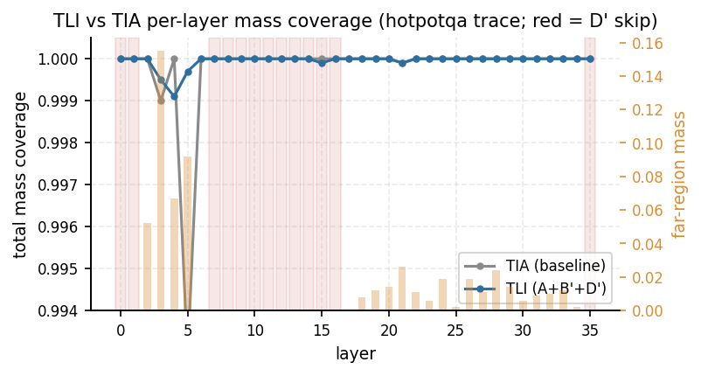
TLI vs TIA 逐层质量（E5b debug，hotpotqa）
全 36 层 diff < 0.001；far-heavy 层反超（分区防挤出）——质量守恒的直接证据
36/36 层
diff < 0.001 vs TIA
+0.0068
L05 反超 TIA（0.9997 vs 0.9929）

Slide 15
E5b：LongBench 13 子集主表（+ 负向任务诊断）
质量 claim 收紧：近似守恒（−0.14 vs TIA / −0.44 vs FullKV），不是全面胜出
task FullKV Quest TIA TWI TLI
hotpotqa 53.48 45.74 53.89 48.98 53.96
2wikimqa 38.29 38.46 38.27 36.16 39.07
musique 32.14 27.25 32.28 23.60 31.35
passage_ret_en 100.0 98.50 99.50 98.50 100.0
qasper 44.17 40.13 44.03 38.96 44.03
multifieldqa_en 53.40 51.01 53.19 48.11 52.98
gov_report 33.17 32.13 33.43 33.09 32.41
qmsum 23.53 22.21 23.90 23.98 22.77
multi_news 24.93 24.95 24.73 24.99 24.66
narrativeqa 25.61 20.64 22.18 26.19 23.14
triviaqa 90.71 87.55 89.82 89.59 90.22
lcc 68.81 68.34 69.14 66.22 68.74
repobench-p 66.50 63.41 66.40 63.87 65.59
AVG 50.36 47.72 50.06 47.86 49.92 ← TLI
• 负向任务逐项诊断（GPT 复盘采纳）：musique −0.93 / gov_report −1.02 / qmsum −1.13 / repobench-p −0.81 vs TIA——musique/qasper 已定位为 D' gate 错位（关 D' 后精确恢复）；长摘要类疑似层跳过干扰全局聚合；正向任务 2wikimqa/hotpotqa/passage 支持分区预算价值
• D'-gate：far 总量 <0.3 的任务启用层掩码（4.88× 索引省算），多跳任务不跳层；补：多 seed/置信区间 + 远端挤出比例图（TIA vs TLI-B'）列入待办

Slide 16
Negative Results（论文护城河）
每一项映射一个 final design decision——不是实验流水账
• E4c：严格 token 预算下，kmeans 聚类代表无一致优势（块 0.09–0.39 / token 0.45–0.79）；E4b 的 4–10× 占优含整簇超选 bug → 【decision】B' = 分区预算而非聚类
• E5：跨层 mask 复用 IoU 0.33；decode churn 22%；在线 L1 信号与 far 质量 corr≈0 → 【decision】D' 必须离线校准，无在线捷径
• H1/M4：dense top-1024 mass 覆盖恒 1.0000；竞争区仅占总 mass 0.515 → 【decision】主指标改剩余 mass coverage + 远端 recall
• M6+扩展：L2 细筛维度选择不可压（δ→8 far rec 0.557→0.378，病因=维度非量化）；投影表示可压（PCA16≈选32）→ 【decision】非对称压缩定律精化：L1 上界可粗，L2 瓶颈在表示方式
• 分区消融（本轮）：hierarchical（L1 far/near 分区保底）No-Go——near 带仅 34 块 vs K1=128，far 池天然 ≥94 块（oracle far L1 存活 0.93–1.00）；L1 强制分区反把 far 池砍到 16 块 → 【decision】分区只需在 L2 终选级（当前实现即正确形态）；B' 增益机制=近端名额保障（far mass cov 同值 0.999）
• 投影对照（本轮）：随机投影崩溃（JL 保范数不保 GQA 点积排序）→ 【decision】降维必须用 K 协方差结构（PCA/校准基），不能用免校准随机基
• M3-b：L2 级联纯 kernel 化 No-Go（4bit 并列过选无人兜底 + 二分串行反慢 4.5×）→ 【decision】级联分工：L1 容忍多选、topk 留给 torch
• E5b：D' far 总量 gate 判据跨模型重叠（8B/32B 均不成立）；per-task 重校准长度失配更差 → 【decision】gate = per-task 层轮廓校准 + held-out 验证（待办）

Slide 17
批判性复盘响应（外部 review 采纳清单）
对 v4 的 19 页批判性复盘逐条分析：7 项采纳、2 项修正、其余已满足
• 采纳① claim 收紧：质量=守恒（≈TIA）而非胜出 FullKV；卖点二选一已定调=性能（同精度下索引降本+加速）
• 采纳② 系统贡献分层：6.6× 明确标注为「原型→生产级」工程进步；10K 档 vs triton 差距继续如实报告
• 采纳③ 负向任务逐项诊断 + 三张诊断图建议（任务×D'启用×delta 二维表 / 远端挤出比例图 / 任务级 residual coverage 相关性）——前两张列入待办
• 采纳④ A 表述升级「非对称压缩定律」/ positional-stable subspace bound（S4 已改）
• 采纳⑤ negative result → design decision 映射写法（S13 已改）
• 采纳⑥ venue 定位 MLSys/ASPLOS/SC + Go/No-Go 硬阈值管理（S15）
• 采纳⑦ RULER/NIAH/passkey + held-out gate + 多 seed 置信区间列入待办
• 修正① 「kernel 打不打得过」不用猜——本轮已补同机实测（S9）：Quest/DSA 官方 kernel 原样接入，TLI 延迟当前不占优但 MAC 32×↓ + 质量优势，兑现路径明确
• 修正② 「E8 与 E2E 关系」补分离口径：index/select/sparse-attn/decode-E2E 分开报（S9 表 + S8 归因行），2.57× 不冒充 E2E

Slide 18
待办与计划（含 Go/No-Go 硬阈值）
算法侧收敛 → 剩系统侧收尾 + 主表 + held-out 验证 + 写作
• 算法侧 ✅：A（双规模 + 维度边界）/ B'（重定位 + 敏感性）/ D'（跨规模 + gate 失败史）——结论可写
• 系统侧 ✅ 全收官（M3–M10）：decode 原型→生产级 12.5×（bs32 1236.8→99.0ms/step，323 tok/s）+ prefill kernel 化 2.11× + 4bit 3.2× + PCA +27%，每步对拍零漂移
• kernel 对比 ✅：Quest/DSA 官方 kernel 同机接入 + M8 批量 select 12.9× 兑现（1.80ms@bs32/131K）——TLI batched 路径已可与 DSA 单 token 路径同台（口径不同如实标注）
• NIAH 质量评测 ✅（本轮）：RULER 口径 S=32K 双 seed——tli 0.625 vs dense 1.0（far 池本质限制，与 Quest/HISA 同性质）；LongBench 主表 + NIAH 构成两端口径
• 测量学修正流程 ✅（本轮）：N=256 复测 / 双 seed 复测撤回两例噪声 headline——复测铁律已内化为工作流程
• 主表缺口：H100 吞吐 + S=131K + bs≥16（机器申请中）——30K 档 decode 慢 1.5×、翻转点 S≈128K 的外推验证位；RULER 全量/passkey 视 H100 进度补
• gate held-out 验证（precision ≥0.98，误跳损失 <0.3 分；否则 D' 降级为 oracle/ablation）+ 多 seed 置信区间
• 论文写作（MLSys/ASPLOS/SC 骨架：算法边界 + 系统集成 + 负结果护城河 + 测量学方法论）

